Slide 1
유니스크-UNISK
캡스톤 디자인 G조
20154308 이은진
20154307 김보령
20154228 정혜수
20154227 김다현

Slide 2
목차
유니스크
피드백 사항
이번주 진행사항
다음주 진행 목표

Slide 3
1. 피드백 사항

Slide 4
1
피드백 사항
QR로 이용해 웹페이지에 접속하여 결제하는 부분에 대해서
유효한 웹사이트로 등록된 경우
2checkout회사에 서류심사
(30일 이내)를 통해 결제가 가능한가?
시중에 사용되는 포스기 소프트웨어
프로그램을 통해 연결하여 결제 가능한가?
도메인이 허락된 사이트를 연결해야 하며 사업자 등록 또한 해야 함으로 불가능함
POSS데모프로그램은 있으나 기능
확인만 가능함으로 실제 사용할 수 없음
결과적으로 QR코드 모드는 결제직전까지의 과정으로 마무리

Slide 5
2. 이번주 진행사항

Slide 6
2-1
이번주 진행 사항
하드웨어 제작
1. 블루투스 센서 모듈과 아두이노 연결
2. 블루투스를 통한 리니어 레일과 아두이노 구동
소프트웨어 제작
1. 아두이노와 블루투스로 통신하기 위한 학습

Slide 7
2-2
리니어 레일 구동
연결 구도
키오스크
화면
외부 전압
명령어 입력
아두이노
블루투스
모듈
스텝모터
드라이브
보드

Slide 8
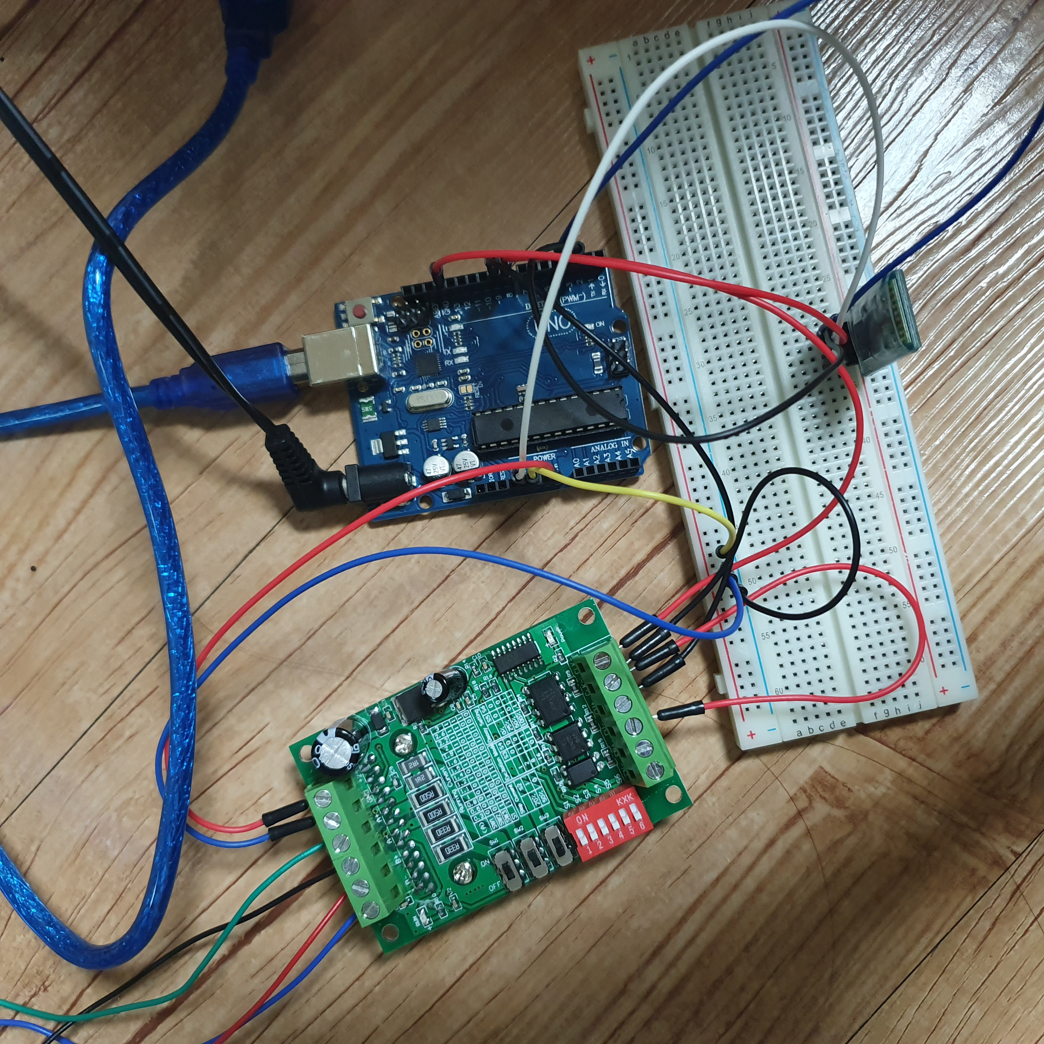
2-2
리니어 레일 구동
외부전압
실제 연결
블루투스
모듈
아두이노
스텝모터 드라이브
보드

Slide 9
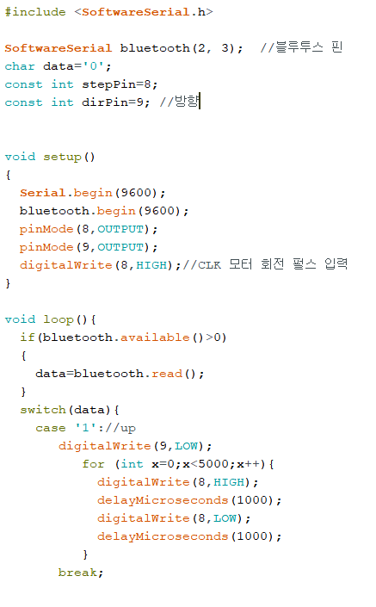
2-2
리니어 레일 구동
리니어레일
구동

Slide 10
2-2
리니어 레일 구동
리니어레일
구동

Slide 11
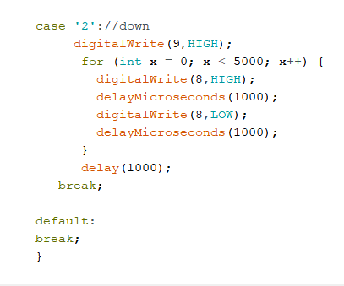
2-2
리니어 레일 구동
리니어레일
구동

Slide 12
2-2
리니어 레일 구동
구동 영상

Slide 13
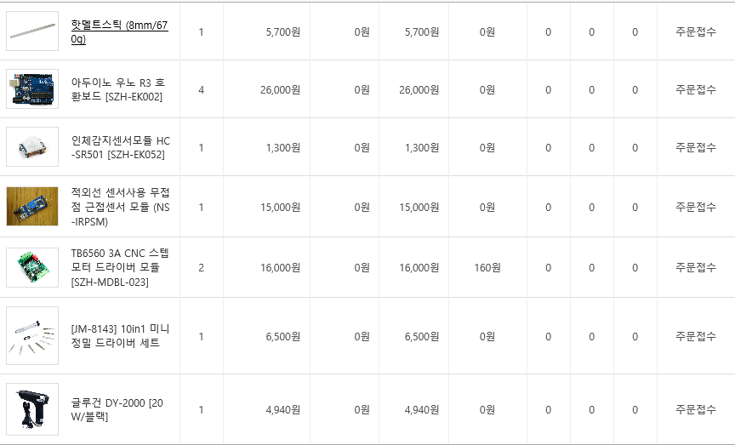
2-3
물품 추가 구매 사항

Slide 14
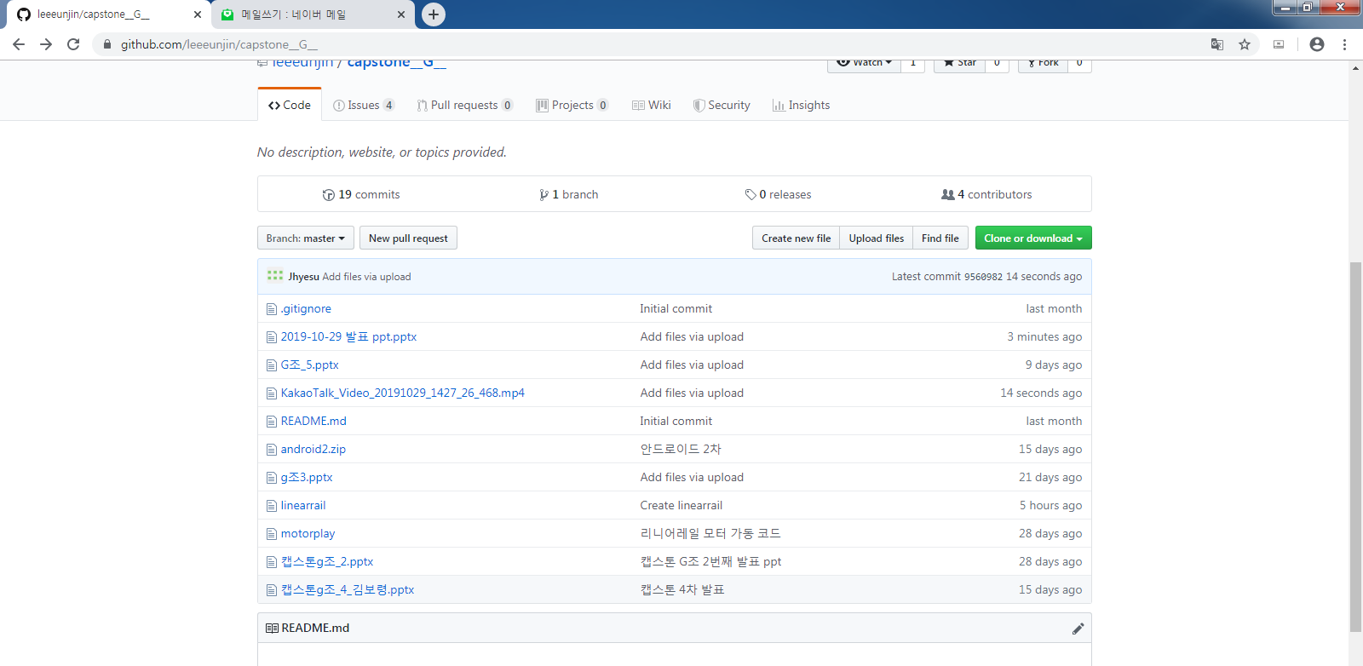
2-4
Github 업로드

Slide 15
3. 다음주 진행계획

Slide 16
3-1
다음주 진행 계획
하드웨어 제작
1. 인체감지센서를 이용한 디스플레이 구동
2. 아두이노와 안드로이드 스튜디오 블루투스 연결 후 구동
소프트웨어 제작
1. 안드로이드 앱 상에서 장바구니 만들기

Slide 17
3-2
전체 개발 일정
내 용 | 개발 일정
 | 1 | 2 | 3 | 4 | 5 | 6 | 7 | 8 | 9 | 10 | 11 | 12 | 13 | 14 | 15
주제선정 및 기초 자료 수집
하드웨어 구축
소프트웨어 개발
구현 및 테스트
보고서 작성 및 결과 발표

Slide 18
Q & A

Slide 19
THANK YOU

